Slide 1








Τα ι σε κατάληξη
Μικρό λεξικό με καταλήξεις

Slide 2
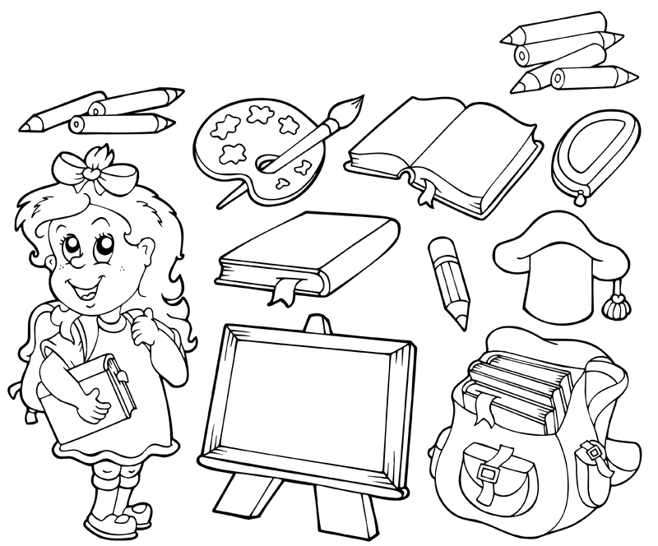
Το –ι στη λήγουσα
το μολύβι
το χαρτί
το κουτί
το παιδί
το πουλί
το πορτοκαλί
το καφετί
πάλι
όχι
Ουδέτερα ουσιαστικά
Ουδέτερα επίθετα
επιρρήματα

Slide 3
Το ι στην παραλήγουσα
ρ ή μ α τ α
Ζωγραφίζω- ζωγράφισα
Καθαρίζω – καθάρισα -καθάρισμα
Ποτίζω –πότισα -πότισμα
Δωρίζω –δώρισα
Γεμίζω –γέμισα - γέμισμα
Χαρίζω- χάρισα - χάρισμα
Ζορίζω – ζόρισα - ζόρισμα
Ζυγίζω –ζύγισα- ζύγισμα
Χρωματίζω – χρωμάτισα -χρωμάτισμα

Slide 4
Το η στη λήγουσα
Ο Δημήτρης
Ο μαθητής
η Ελένη
η ζώνη
η μικρή
η καλή
τα δάση
τα βάρη
τα μίση
Αρσενικά ουσιαστικά
Θηλυκά ουσιαστικά
Θηλυκά επίθετα
Ουδέτερα ουσιαστικά

Slide 5
Το η στην παραλήγουσα
Πήζω
Πρήζω
Ψήνω- έψησα
Πάτησα
Κράτησα
Κρύφτηκα
Λούστηκα
Χτενίστηκα
Πλύθηκα
λύθηκα
✓ ρήματα στον ενεστώτα
✓ρήματα του αορίστου
✓Όλα τα ρήματα που καταλήγουν σε -ηκα

Slide 6
Το οι στη λήγουσα
Οι λαγοί ✓Αρσενικά, θηλυκά
οι οδηγοί ουσιαστικά και
Οι φακοί επίθετα στον
Οι καλοί πληθυντικό
Οι κακοί
οι όμορφοι
Οι άνεμοι
Οι μισοί
Οι ψηλοί

Slide 7
Το οι στην παραλήγουσα
✓Αθροίζω
✓Αμοιβή
✓αλοιφή

Slide 8
Το ει στη λήγουσα
Παίζει – παίζεις ✓ρήματα σε -ει και-εις
Τρέχει -τρέχεις
Ζωγραφίζει –ζωγραφίζεις
Χτίζει-χτίζεις
Καθαρίζεις -καθαρίζει
Οι γονείς
Οι συγγενείς ✓ουσιαστικά
Οι ειδήσεις σε -εις
Οι εκπλήξεις
εντάξει

Slide 9
Το ει στην παραλήγουσα
☞ ρήματα
Έστειλα –έστειλες
Αμείβω
Αλείφω
Δανείζω – δανείζεις –δανείζει
Το δάνειο ουσιαστικά με
Το σχολείο☝ χώρο
Το τυροκομείο
Το λεωφορείο

Slide 10
Το υ στη λήγουσα
Βράδυ
Δάκρυ
Δόρυ
Δίχτυ
Στάχυ
Οξύ
Άστυ- αστυνόμος
Το πολύ

Slide 11
Το υ στην παραλήγουσα
Δακρύζω –δάκρυσα
Μέθυσα
χύνω-έχυσα
έπλυνα

Slide 12
Το υι στην κατάληξη
Ποτέ ποτέ στην κατάληξη.
Μόνο στις λέξεις:
Υιοθετώ- υιοθέτησα
Υιός και στην αρχή.

Slide 13
Και έτσι και αλλιώς
Το πολύ- η πολλή – οι πολλοί
Το γιαούρτι- η γιαούρτη
Η μισή - τα μίση

Slide 14
-ησα -ισα
Αγαπώ- αγάπησα
Στολίζω- στόλισα

Slide 15

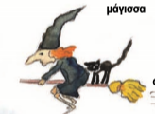
Η μέλισσα
-ισσα
(μόνο για θηλυκά)
Η μάγισσα

Slide 16
Συμπλήρωσε τα ι, αν προβληματίζεσαι, πάτα τις πληροφορίες. Χεράκι στο σωστό ι. (συνεχίζεται).
ι
Βράδ τηγαν ζω
Καθαρ ζω τηγάν σα
Καθάρ σα αλ φή
Κουτάλ αλ φω
Μέλ σσα έχ ς
Αθρ ζω κορίτσ
Μέθ σα γον ς
οθετώ δάσ
οι
εί
ί
υ
ει
εί
ι
οί
εί
ι
η
υ
υι
ι
ι
ί

Slide 17
Το –ι στη λήγουσα
το μολύβι
το χαρτί
το κουτί
το παιδί
το πουλί
το πορτοκαλί
το καφετί
πάλι
όχι
Ουδέτερα ουσιαστικά
Ουδέτερα επίθετα
επιρρήματα

Slide 18
Το ι στην παραλήγουσα
ρ ή μ α τ α
Ζωγραφίζω- ζωγράφισα
Καθαρίζω – καθάρισα -καθάρισμα
Ποτίζω –πότισα -πότισμα
Δωρίζω –δώρισα
Γεμίζω –γέμισα - γέμισμα
Χαρίζω- χάρισα - χάρισμα
Ζορίζω – ζόρισα - ζόρισμα
Ζυγίζω –ζύγισα- ζύγισμα
Χρωματίζω – χρωμάτισα -χρωμάτισμα

Slide 19
Το η στη λήγουσα
Ο Δημήτρης
Ο μαθητής
η Ελένη
η ζώνη
η μικρή
η καλή
τα δάση
τα βάρη
τα μίση
Αρσενικά ουσιαστικά
Θηλυκά ουσιαστικά
Θηλυκά επίθετα
Ουδέτερα ουσιαστικά

Slide 20
Το η στην παραλήγουσα
Πήζω
Πρήζω
Ψήνω- έψησα
Πάτησα
Κράτησα
Κρύφτηκα
Λούστηκα
Χτενίστηκα
Πλύθηκα
λύθηκα
✓ ρήματα στον ενεστώτα
✓ρήματα του αορίστου
✓Όλα τα ρήματα που καταλήγουν σε -ηκα

Slide 21
Το οι στη λήγουσα
Οι λαγοί ✓Αρσενικά, θηλυκά
οι οδηγοί ουσιαστικά και
Οι φακοί επίθετα στον
Οι καλοί πληθυντικό
Οι κακοί
οι όμορφοι
Οι άνεμοι
Οι μισοί
Οι ψηλοί

Slide 22
Το οι στην παραλήγουσα
✓Αθροίζω
✓Αμοιβή
✓αλοιφή

Slide 23
Το ει στη λήγουσα
Παίζει – παίζεις ✓ρήματα σε -ει και-εις
Τρέχει -τρέχεις
Ζωγραφίζει –ζωγραφίζεις
Χτίζει-χτίζεις
Καθαρίζεις -καθαρίζει
Οι γονείς
Οι συγγενείς ✓ουσιαστικά
Οι ειδήσεις σε -εις
Οι εκπλήξεις
εντάξει

Slide 24
Το ει στην παραλήγουσα
☞ ρήματα
Έστειλα –έστειλες
Αμείβω
Αλείφω
Δανείζω – δανείζεις –δανείζει
Το δάνειο ουσιαστικά με
Το σχολείο☝ χώρο
Το τυροκομείο
Το λεωφορείο

Slide 25
Το υ στη λήγουσα
Βράδυ
Δάκρυ
Δόρυ
Δίχτυ
Στάχυ
Οξύ
Άστυ- αστυνόμος
Το πολύ

Slide 26
Το υ στην παραλήγουσα
Δακρύζω –δάκρυσα
Μέθυσα
χύνω-έχυσα
έπλυνα

Slide 27
Το υι στην κατάληξη
Ποτέ ποτέ στην κατάληξη.
Μόνο στις λέξεις:
Υιοθετώ- υιοθέτησα
Υιός και στην αρχή.

Slide 28
Η μέλισσα
-ισσα
(μόνο για θηλυκά)
Η μάγισσα

Slide 29
-ησα -ισα
Αγαπώ- αγάπησα
Στολίζω- στόλισα

